Slide 1

国家I类化学创新药-替戈拉生片 (泰欣赞®)
罗欣药业(上海)有限公司
简易续约新增适应症：十二指肠溃疡，成人50mg每日一次，连续治疗6周

Slide 2


药品基本信息
安全性
有效性
经济性
创新性
公平性
目录
药品基本信息
有效性
创新性
安全性
经济性
公平性

Slide 3
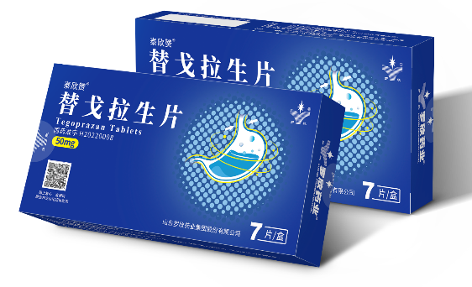
基本信息
替戈拉生片申请新增十二指肠溃疡适应症
【通用名称】：替戈拉生片
【商品名称】：泰欣赞®
【规格】：50mg
【药理作用】：以K+竞争性方式可逆性抑制H+/K+-ATP酶活性，从而抑制胃酸分泌
【适应症】：反流性食管炎；十二指肠溃疡
【用法用量】：本品可空腹或餐后服用
反流性食管炎：成人50mg每日一次，连续治疗8周
十二指肠溃疡：成人50mg每日一次，连续治疗6周
中国大陆首次上市时间：2022年4月8日
目前大陆地区同通用名药品的上市情况：无
全球首个上市国家 /地区及上市时间：中国/2022年4月8日
是否为 OTC 药品：否
参照药品建议：盐酸凯普拉生片
创新性：国家I类新药；国家“重大新药创制”科技重大专项成果；荣获“山东省技术发明一等奖”。

Slide 4
十二指肠溃疡（DU）是常见消化疾病，仍存在未被满足的需求
基本信息
中国十二指肠溃疡每年新发确诊约50万人，严重影响患者的生命健康和生活质量
十二指肠溃疡（DU）与胃溃疡属于消化道溃疡，是临床常见的消化系统疾病；DU临床常表现为上腹痛，可并发出血、穿孔、癌变、梗阻，症状反复发作，严重影响了患者的生命健康和生活质量。消化性溃疡年发病率为0.1%-0.3% ¹ ，其中约有三分之二的患者是十二指肠溃疡²，每年新诊断DU患者约50万。
现有治疗以PPI为主，仍有未被满足的需求
  通常3-5天的口服治疗才能稳定抑制胃酸分泌³
  50%患者无法做到餐前服用PPI⁴
  亚洲人群具有CYP2C19基因多态性，药物疗效会受不同基因型影响⁵
起效慢
餐前服用影响依从性
疗效个体差异大
药物相互作用风险高
老龄患者中广泛使用消炎止痛及抗血栓药物（如阿司匹林、氯吡格雷），与之相关的消化性溃疡发病率上升²;PPIs与氯吡格雷等竞争CYP2C19代谢通道，联合使用会产生竞争性抑制作用，影响如氯吡格雷疗效⁶
1.消化性溃疡诊断与治疗共识意见 （2022年，上海）
2.中华医学会消化病分会. 消化性溃疡基层诊疗指南（2023年）
3. Ours TM, et al. Am J Gastroenterol. 2003 Mar;98(3):545
4.Ishizaki T et al. Aliment Pharmacol Ther. 1999;13 (suppl.3):27-36.(Drawing figures).
5. Huang CC, et al. Am J Cardiol. 2010 Jun 15;105(12):1705-9.
6. Satoh K, et al. J Gastroenterol. 2016 Mar;51(3):177-94.

Slide 5
替戈拉生整体安全性良好，药物相互作用更少
安全性
药品说明书收载的安全性信息¹
对比目录内药品安全性优势和不足
国内临床试验中报告的常见不良反应
  高脂血症
  高尿酸血症
  头痛
  肝功能异常（临床试验中报告的肝损伤及肝功能异常均为肝功能检查值异常，一般为肝酶的可逆性升高）
整体安全性良好
  真实世界研究中共纳入170余万例（其中肝脏相关疾病患者约占18%，如肿瘤、慢性肝炎、肝硬化等）使用替戈拉生或其他6种PPI的患者，结果显示，替戈拉生相比6种常用PPI*总体肝毒性风险降低27%²
  凯普拉生常见心律失常、窦性心动过缓，偶见右束支阻滞、冠状动脉疾病³
  药物相互作用更少
  与PPI相比，较少经CYP2C19代谢，与氯吡格雷联用不增加心血管事件发生风险⁴
国外临床研究中，以下不良反应发生率均<1%
  胃肠系统疾病：胃溃疡，胃息肉
  感染及侵袭类疾病：毛囊炎
  皮肤及皮下组织疾病：脂溢性皮炎
  心脏器官疾病：室性期外收缩
  耳及迷路类疾病：耳痛
  药品上市后未发现新的安全性风险
  截至2024年6月30日，监测收集的替戈拉生片62例药品不良反应报告涉及124例次不良事件，与已知的药品不良反应特点相符。未收集到的重要的潜在风险事件，也未发现新的安全性风险。
1. 替戈拉生上市说明书
2. Comparison of hepatotoxicity of tegoprazan, a novel potassium-competitive acid blocker, with proton pump inhibitors using real-world data: A nationwide cohort study 2023.
3. 凯普拉生说明书
4. DDW ePoster Library. Lee J. 05/21/2024; 416390; Tu1360
（*6种PPI包括右兰索拉唑、艾司奥美拉唑、兰索拉唑、奥美拉唑、泮托拉唑、雷贝拉唑）

Slide 6
替戈拉生起效速度快，1天即可以实现首次症状全部缓解，溃疡愈合率高
有效性
替戈拉生与凯普拉生相比疗效优势
替戈拉生对比PPI，创新作用机制，可弥补PPI临床治疗的不足
起效快，服药后30分钟血药浓度达峰¹ ， 30分钟胃内pH>4²， 首次服药后1天即可以实现首次症状全部缓解³*
首剂全效：治疗第一天胃内pH值≥4的时间占比可达76%⁸；
黏膜愈合率高，6周累积十二指肠溃疡愈合率高达96.9%³；凯普拉生6周累积十二指肠溃疡愈合率为94.4%⁴
黏膜愈合率高：6周累积十二指肠溃疡愈合率高达96.9%³，非劣于PPI；
依从性更好，口服一次一片，空腹或餐后服用⁵，相比凯普拉生⁶（一次两片，最好早餐前服用）服用更便利
疗效不受进食影响，依从性更好⁷：以钾离子竞争性方式抑制H+/K+-ATP酶活性，无需酸激活，同时抑制静息和活化状态的H+/K+-ATP酶，抑酸疗效不受进食影响；
不受进食影响，空腹和进食条件下，抑酸效果没有显著差异⁷，而凯普拉生药代动力学受高脂饮食的影响⁶
个体差异小：本品不受CYP2C19 基因多态性影响，个体差异小⁹
1.He J, et al. Clin Drug Investig. 2021;41(1):89-97.
2.Sunwoo J, et al. Aliment Pharmacol Ther . 2020 Dec;52(11-12):1640-1647.
3.NC821604 替戈拉生中国III期临床报告
4. Clinical and Translational Gastroenterology 2023;14:e00602
5.替戈拉生片说明书
6.盐酸凯普拉生片说明书
7. Han S, et al. Clin Ther. 2021 Aug;43(8):1371-1380
8. PHASE I CLINICAL STUDY REPORT: 004-CL-003
9. Br J Clin Pharmacol. 2022 Jul;88(7):3288-3296
（*缓解定义为连续7天无症状）

Slide 7
P-CAB获得国内外指南共识一致推荐
有效性
指南/共识名称 | 相关内容 | 推荐级别
消化性溃疡诊断与治疗共识意见(2022年，上海)² | 陈述4.1：质子泵抑制剂(PPI)和钾离子竞争性酸抑制剂(P-CAB)均可有效抑制胃酸分泌，促进溃疡愈合。 陈述9.2：对于使用NSAID的PU中度风险患者，应换用选择性COX-2抑制剂或联合使用PPI或P-CAB等抑酸剂；对于PU高风险患者，应换用选择性COX-2抑制剂并联合PPI或P-CAB等抑酸剂，以预防PU复发。 陈述9.3：应用PPI或P-CAB等抑酸剂可降低阿司匹林相关PU和出血风险。 | 证据质量：A；推荐强度：强推荐； 共识水平：91.31% 证据质量：A；推荐强度：强推荐； 共识水平：91.30% 证据质量：A；推荐强度：强推荐； 共识水平：91.30%
日本胃肠病学会《消化性溃疡病的循证临床实践指南2020》² | 临床问题10：推荐PPIs或P-CAB用于十二指肠溃疡的初始非根除治疗的一线药物治疗 | 推荐等级: 强；专家意见: 100%同意； 证据级别: A
消化性溃疡基层诊疗指南(2023年)³ | 钾离子竞争性酸阻滞剂（P-CAB）是新型抑酸剂，具有起效更快、抑酸更持久、服用不受进餐影响等特点。目前有伏诺拉生、替戈拉生、凯普拉生三款P-CAB，伏诺拉生、替戈拉生已在我国上市，是治疗消化性溃疡的新一代药物，服用方法为1片/次、1次/d，十二指肠溃疡治疗疗程最多 6周，胃溃疡治疗限制在8周 | -
1. 消化性溃疡诊断与治疗共识意见 （2022年，上海）
2. J Gastroenterol. 2021 Apr;56(4):303-322
3. 中华医学会消化病分会. 消化性溃疡基层诊疗指南（2023年）

Slide 8
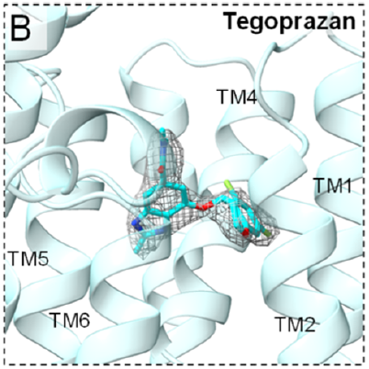
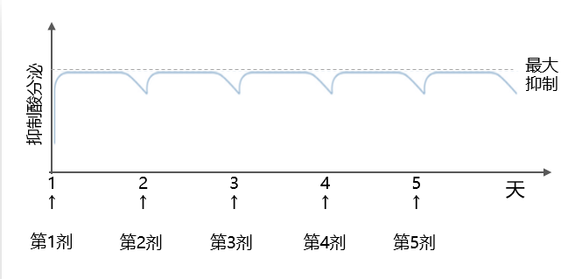
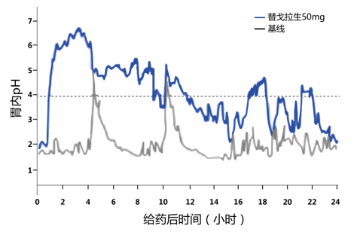

替戈拉生创新带来疗效和安全性的获益
创新性
机制创新：
首剂可达到最大抑酸作用¹
有效性创新：
30分钟起效缓解症状
安全性创新：
更少的药物相互作用⁵
以钾离子竞争性方式可逆性抑制H+、K+-ATP酶活性
无需酸激活，可同时抑制静息、激活态的H+-K+- ATP酶
PPI需3-5天才能达到最大抑酸效果
30分钟血药浓度达峰²，比凯普拉生（1.25-2小时）³和PPIs（1-5小时）更快⁴
30分钟快速提升胃内pH>4 ²
替戈拉生以苯并咪唑基团为主要结构
主要经 CYP3A4代谢，与经CYP2C19代谢的药物（如氯吡格雷）相互作用少
P-CAB
PPI
1.Scarpignato C, et al. Ann N Y Acad Sci. 2020 Dec;1482(1):193-212
2. Marcus EA, et al. Aliment Pharmacol Ther. 2020Sep;52(6):1074-1075.
3. 凯普拉生说明书
4. Jai Moo Shin et al. J Neurogastroenterol Motil 2013;19:25-35
5. DDW ePoster Library. Lee J. 05/21/2024; 416390; Tu1360

Slide 9

替戈拉生是国家“重大新药创制”科技重大专项支持的1类新药
创新性
国家I类化学创新药
  2020年国家“重大新药创制”科技重大专项支持（2020ZX09101013）
中国首个自研自产的钾离子竞争性酸阻滞剂(P-CAB)
山东省首个 I类化学创新药
山东省技术发明一等奖
临沂革命老区首个 I类创新药
拥有自主知识产权
  制定1项国家标准（YBH03052022）和1项原料药标准
  3项发明专利
国产原料药和生产
依托QbD（质量源于设计）理念和技术，在中国实现原料药、生产等全程本土化
药品注册分类
反流性食管炎：原化学药品1类
十二指肠溃疡：2.4类

Slide 10
替戈拉生填补目录国内P-CAB短板，临床决策更简便可靠，基金影响有限，获益更多不同类型的患者
公平性
填补目录短板
不增管理难度
决策简便可靠
基金影响有限
现有目录中的PCAB仅凯普拉生具有DU适应症，但受进食影响，且心脏不良反应常见¹；而替戈拉生为国内首个自主研发的P-CAB，不受进食影响²，空腹或餐后均可服用³，依从性更好；
十二指肠溃疡适应症明确，内镜检查确诊率高，临床指征清晰，治疗4-6周黏膜愈合，不易复发⁴，临床不易滥用，不会增加临床管理难度；
约53%的患者为CYP2C19快代谢基因型，PPI疗效无法保证⁵ ，替戈拉生主要经过CYP3A4代谢，处方本品无需考虑基因型影响⁶。
存量替代，对医保基金影响小，也可以保障患者基本的需求；
1.盐酸凯普拉生说明书
2. Han S, et al. Clin Ther. 2021 Aug;43(8):1371-1380
3. 替戈拉生片说明书
4.消化性溃疡诊断与治疗共识意见 （2022年，上海）
5. Wu Z. et al. PLoS One. 2013;8(10):e71934. Published 2013 Oct 2
6. Br J Clin Pharmacol. 2022 Jul;88(7):3288-3296

